Slide 1
Rynek – zasady funkcjonowania
mgr Małgorzata Januszewska

Slide 2
Plan prezentacji:
pojęcie, funkcje, klasyfikacja rynków
popyt:
determinanty,
Elastyczność,
podaż:
determinanty,
Elastyczność.

Slide 3
Pojęcie rynku
Rynek- zespół mechanizmów, umożliwiający kontakt producentów z konsumentami. To całokształt transakcji kupna i sprzedaży oraz warunków, w jakich one przebiegają.
Rynek odpowiada na pytania:
Jakie dobra i usługi wytwarzać?
Jak wytwarzać?
Jakie i dla kogo wytwarzać?

Slide 4
Rodzaje rynków (1):
Według rodzaju dóbr, będących przedmiotem obrotu:
Rynek towarów
Rynek dóbr konsumpcyjnych
Rynek dóbr przemysłowych
Rynek czynników produkcji (ziemia, praca, kapitał)
Według zasięgu geograficznego:
Lokalny
Regionalny
Narodowy
Międzynarodowy
Światowy
Według głównych miejsc produkcji i konsumpcji:
Rynek pierwotny- główne miejsca produkcji
Rynek centralny- główne miejsca odbioru i konsumpcji

Slide 5
Rodzaje rynków (2):
Według relacji popytu do podaży:
Rynek nabywcy
Rynek sprzedawcy
Według zorganizowania wyborów:
Rynek formalny
Rynek formalny złożony
Rynek nieformalny
Według swobody dokonywania transakcji:
Wolny rynek
Szary rynek
Czarny rynek

Slide 6
Funkcje rynku:
funkcja informacyjna,
funkcja równowagi,
funkcja akceptacji towarów i usług,
funkcja alokacyjna,
funkcja selekcyjna.

Slide 7
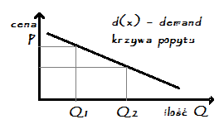
Popyt
ilość dóbr, jaką nabywcy są w stanie zakupić przy każdym poziomie ceny.
Istnieje różnica między popytem a wielkością popytu!

Slide 8
Prawo popytu
(przy zachowaniu zasady Ceteris Paribus) wraz ze wzrostem ceny danego dobra, zmaleje na nie zapotrzebowanie, a wraz ze spadkiem ceny - wzrośnie.

Slide 9
Czynniki określające popyt:
Cena (im wyższa cena tym mniejsza wielkość popytu)
Dochody (zwiększenie dochodu powoduje przesunięcie krzywej popytu w prawo)
Preferencje i gust
Moda
Czynniki klimatyczne
Sytuacja polityczna
Pory roku

Slide 10
Elastyczność cenowa popytu
- stosunek względnej (procentowej) zmiany zapotrzebowania na dane dobro do względnej zmiany jego ceny.
Wskaźnik elastyczności cenowej służy do oceniania siły, z jaką popyt reaguje na zmianę ceny.
$E_{PD}=\frac{{∆Q}/{Q_{1}}}{{∆P}/{P_{1}}}=\frac{\frac{Q_{1}−Q_{0}}{Q_{0}}}{\frac{P_{1}−P_{0}}{P_{0}}}$ ; Q- popyt, P- cena

Slide 11
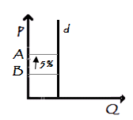
Cenowe grupy elastyczności popytu (1)
a) popyt sztywny - wzrost ceny nie powoduje spadku popytu- popyt na tym samym poziomie
|EPD|= 0, np. ziemniak

Slide 12
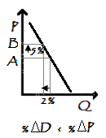
Cenowe grupy elastyczności popytu (2)
b) popyt nieelastyczny
procentowa zmiana popytu < procentowa zmiana cen, np. obuwie

Slide 13
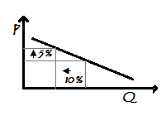
Cenowe grupy elastyczności popytu (3)
c) popyt elastyczny
procentowa zmiana popytu > procentowa zmiana cen
np. sport, rekreacja, towary luksusowe

Slide 14
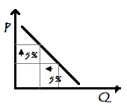
Cenowe grupy elastyczności popytu (4)
d) popyt proporcjonalny
procentowa zmiana popytu= procentowa zmiana cen

Slide 15
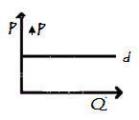
Cenowe grupy elastyczności popytu (5)
e) popyt doskonale elastyczny
minimalna zmiana ceny powoduje maksymalną zmianę popytu
E → + ∞

Slide 16
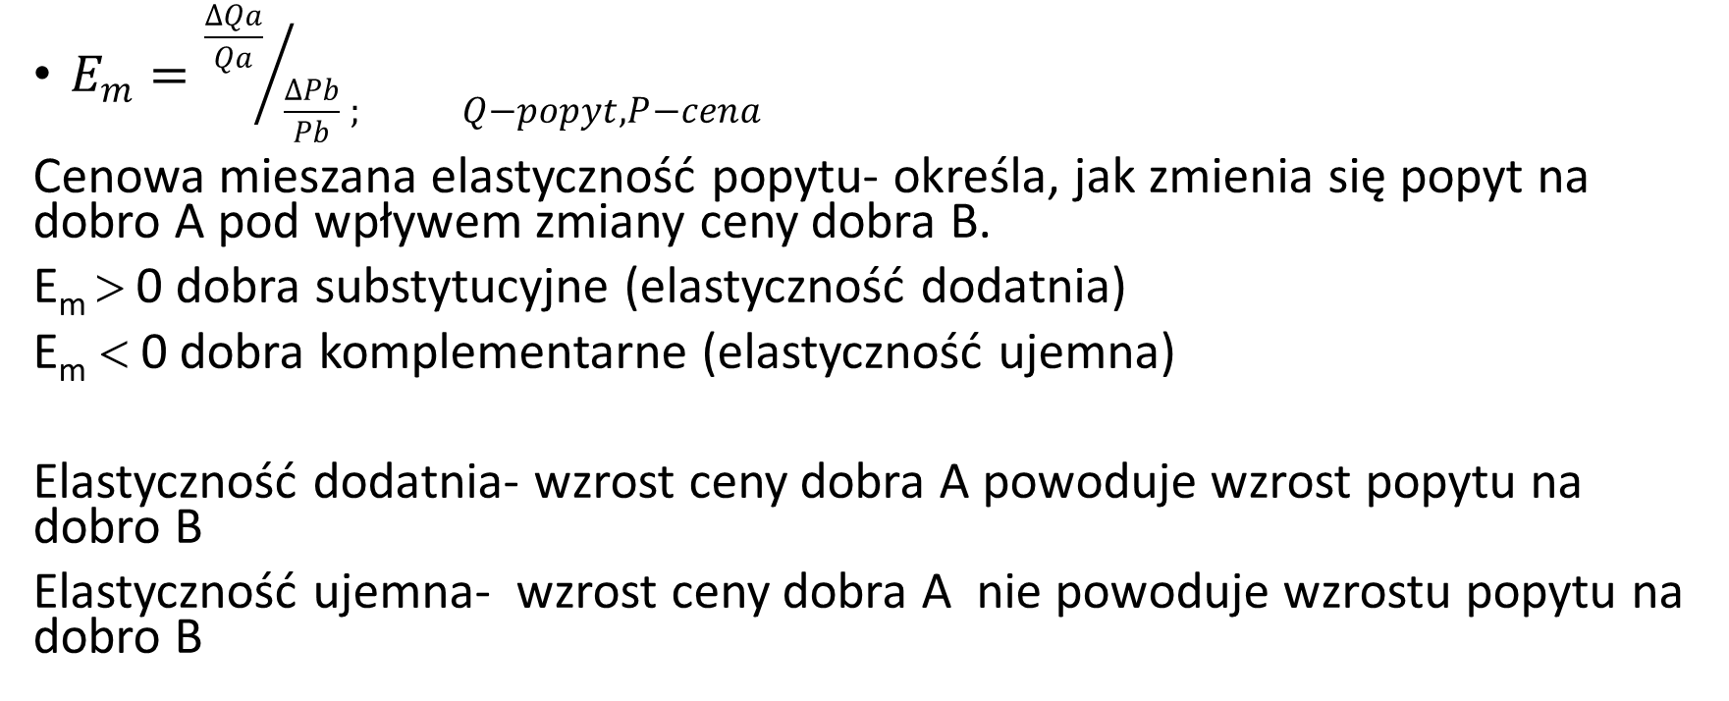
Mieszana elastyczność popytu
$E_{m}={\frac{∆Qa}{Qa}}/{\frac{∆Pb}{Pb} ; Q−popyt, P−cena}$
Cenowa mieszana elastyczność popytu- określa, jak zmienia się popyt na dobro A pod wpływem zmiany ceny dobra B.
E_{m} > 0 dobra substytucyjne (elastyczność dodatnia)
E_{m} < 0 dobra komplementarne (elastyczność ujemna)
Elastyczność dodatnia- wzrost ceny dobra A powoduje wzrost popytu na dobro B
Elastyczność ujemna- wzrost ceny dobra A nie powoduje wzrostu popytu na dobro B

Slide 17
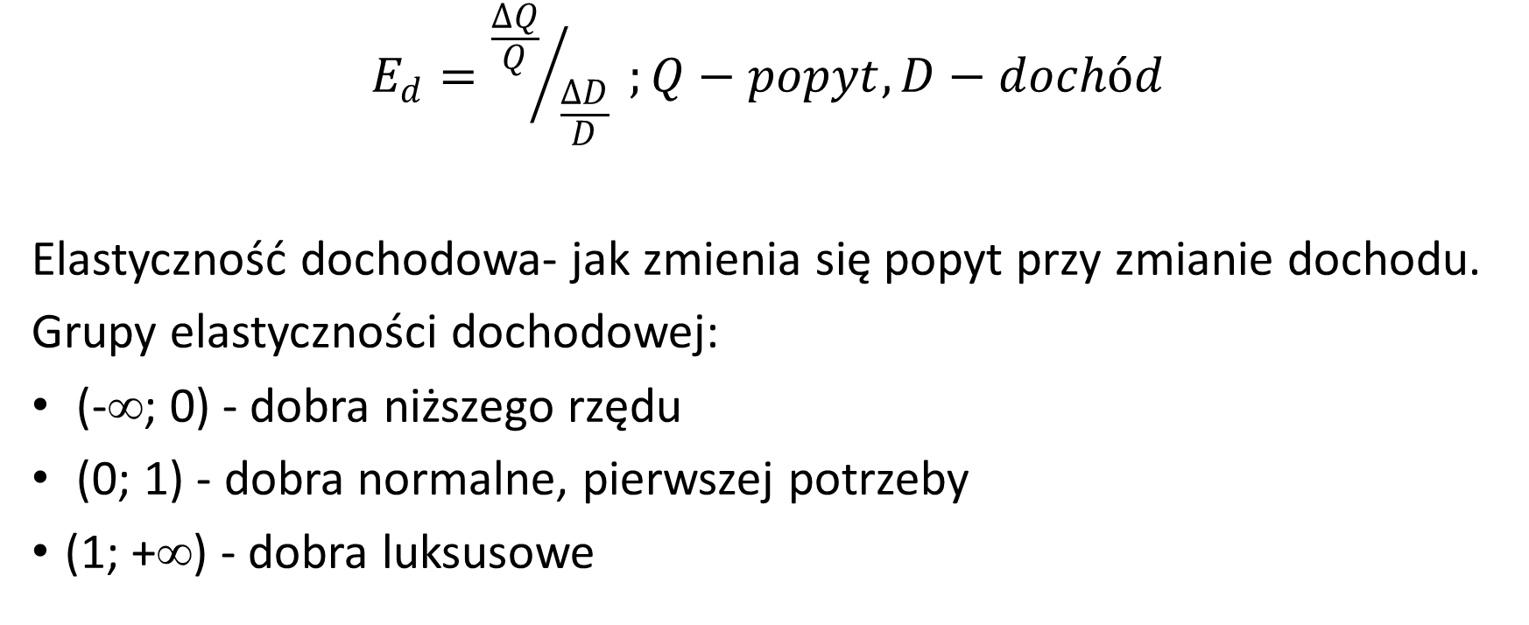
Elastyczność dochodowa
$$E_{d}={\frac{∆Q}{Q}}/{\frac{∆D}{D}} ;Q−popyt, D−dochód$$
Elastyczność dochodowa- jak zmienia się popyt przy zmianie dochodu.
Grupy elastyczności dochodowej:
(-∞; 0) - dobra niższego rzędu
(0; 1) - dobra normalne, pierwszej potrzeby
(1; +∞) - dobra luksusowe

Slide 18
Rodzaje dóbr wg elastyczności dochodowej popytu
Dobra luksusowe - popyt rośnie szybciej niż dochody
Dobra normalne - popyt rośnie wolniej niż dochody
Dobra niższego rzędu - popyt spada, gdy dochody rosną

Slide 19
Prawo Engla
zmiana dochodów powoduje nie tylko zmianę popytu, ale również zmianę struktury wydatków:
Wraz ze wzrostem dochodów spada udział wydatków na żywność;
Przyrost popytu na mieszkania i odzież jest adekwatny do przyrostu dochodów;
Popyt na dobra wyższego rzędu rośnie szybciej niż dochody.

Slide 20
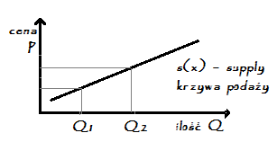
Podaż
Ilość dobra, jaką producenci są w stanie wytworzyć przy każdym poziomie cen

Slide 21
Prawo podaży:
jeśli inne czynniki są stałe, ilość oferowana dobra zwiększa się, gdy cena tego dobra rośnie, natomiast gdy cena dobra maleje, ilość oferowanego dobra spada.

Slide 22
Czynniki określające podaż:
Cena
Postęp technologiczny
Ceny czynników produkcji (płace, opłaty za energię, surowce, maszyny)
Ceny dóbr substytucyjnych
Ceny dóbr komplementarnych
Liczba producentów na rynku
Import i eksport

Slide 23
Cenowa elastyczność podaży
stosunek względnej zmiany wielkości podaży do względnej zmiany ceny. Określa on, w jaki sposób wielkość podaży będzie się zmieniała wraz ze zmianami ceny

Slide 24
Rodzaje podaży
Eps = 0 podaż sztywna - elastyczność zerowa
Eps < 1 podaż nieelastyczna (względnie nieelast.), elastyczność niska
Eps = 1 podaż jednostkowa (proporcjonalna) - elastyczność równa jedności
Eps > 1 podaż elastyczna (względnie elastyczna) - elastyczność wysoka
Eps → ∞ podaż doskonale elastyczna – elastyczność nieskończenie wielka

